Slide 1
Nonparametric Statistics & Function Estimation
200903877
황 성 윤
Department of Statistics

Slide 2
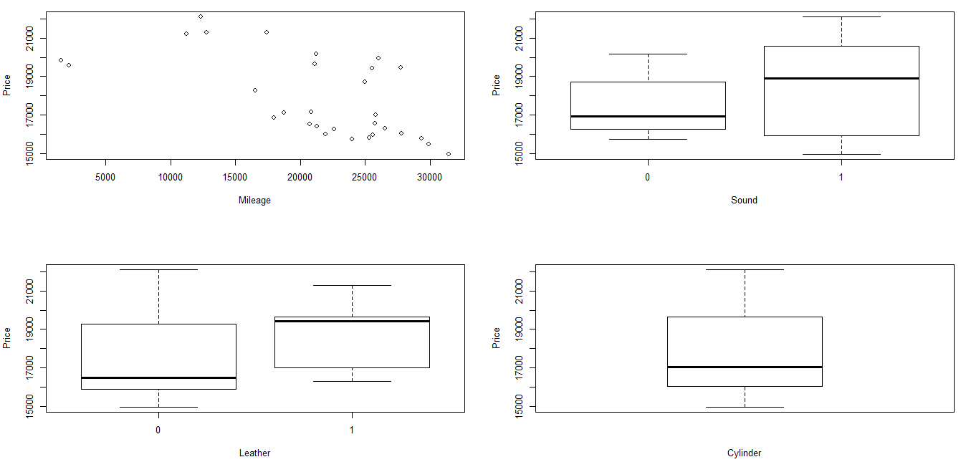
Case 1 : If Model is “Grand Prix” …
전체적으로 Mileage가 증가함에 따라 Price는 감소하는 것으로 보이고, Sound와 Leather의 유무에 따라서도 Price가 유의한 영향을 받는 것으로 판단됨.
하지만 Cylinder의 수준은 하나이므로 설명변수에서 제외하기로 결정.

Slide 3
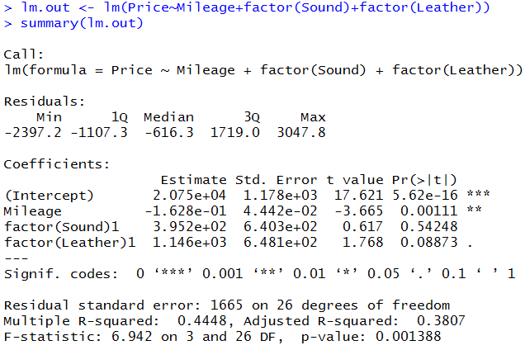
Case 1 : Multiple Regression
결과적으로 Sound와 Leather는 Price에 유의한 영향을 주지 못하는 것으로 보여짐. 대신 Mileage는 유의한 영향을 주는 것으로 판단됨. Sound와 Leather를 제외하기로 결정.
하지만 결정계수의 값이 0.4448로 큰 값은 아님. 더 적합한 모형을 찾기 위해 Nonparametric한 방법인 Local Polynomial Regression을 수행하기로 결정.

Slide 4
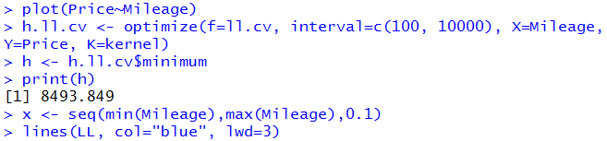
Case 1 : Local Polynomial Regression
추정방법은 local linear로 결정하고 kernel 함수는 biweight로 결정.
Mileage의 범위가 1592에서 31471까지이므로 interval의 하한, 상한을 각각 100과 10000으로 정한 결과 h의 값은 8493.849로 계산됨.
최종적인 그림과 이에 대한 해석은 다음 슬라이드에 있음.

Slide 5
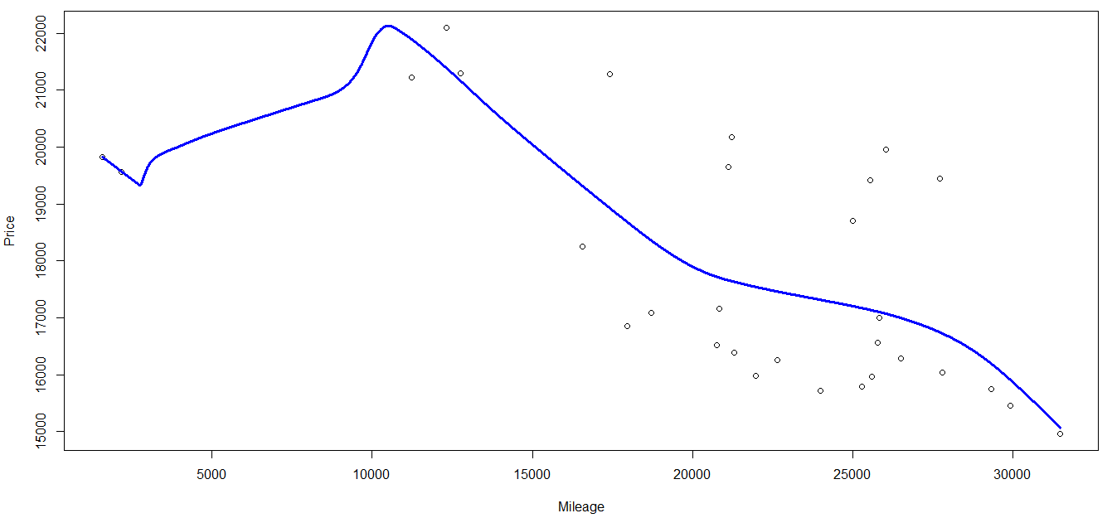
Case 1 : Interpretation and Prediction
추정된 함수에 의하면 Mileage가 10000정도까지 증가할 때는 Price가 증가하다가 그 이후에는 감소하는 경향을 보이고 있음.
그래프를 통해 Mileage가 20000인 경우의 Price의 추정값은 약 18000 정도로 추정됨을 확인할 수 있음.

Slide 6
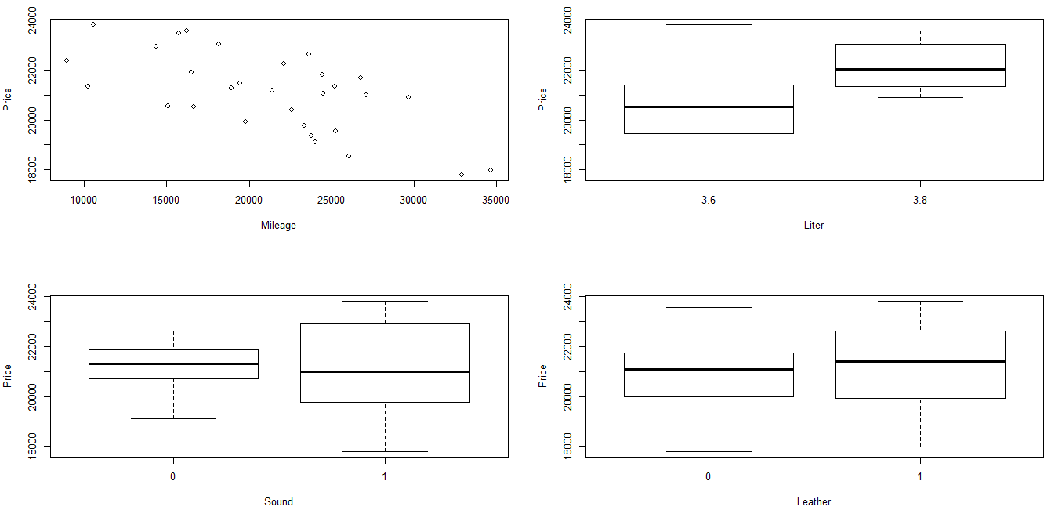
Case 2 : If Model is “Lacrosse” …
대체적으로 Mileage가 증가할수록 Price는 감소하는 경향이 있는 것으로 보임. 또한 Liter의 수준이 높아지면 그에 따른 Price의 값은 오르는 것으로 판단됨.
그러나 Sound와 Leather의 경우에는 Price의 중앙값이 그다지 큰 차이를 보이지 않고 있으므로 분석시 의미가 없을 것으로 예상됨.

Slide 7
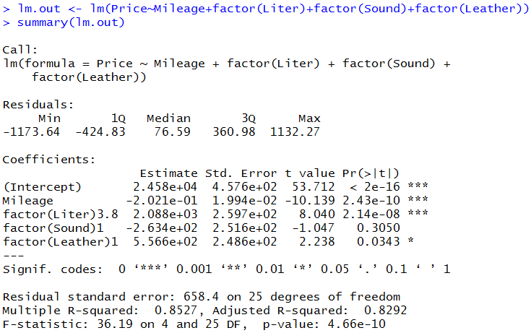
Case 2 : Multiple Regression
앞에서의 예상과는 다르게 Sound의 경우만 Price에 유의한 영향을 끼치지 않는 것으로 결과가 도출됨. 하지만 Leather의 경우 유의하다는 결과이지만 P-value의 값이 유의수준 0.05와 큰 차이를 보이지 않고 있으므로 주의할 필요성이 있음.
적절한 설명변수를 찾기 위해 Backward Elimination 방법을 적용해보기로 함.

Slide 8
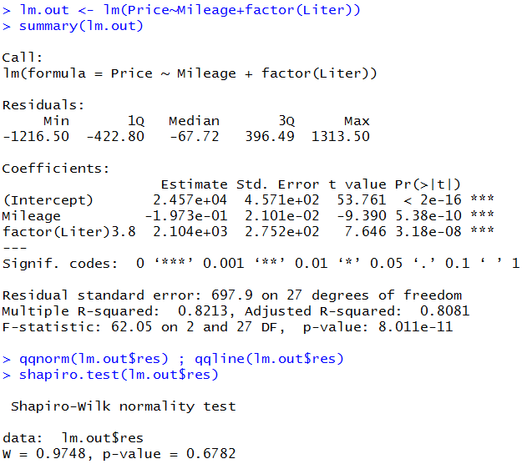
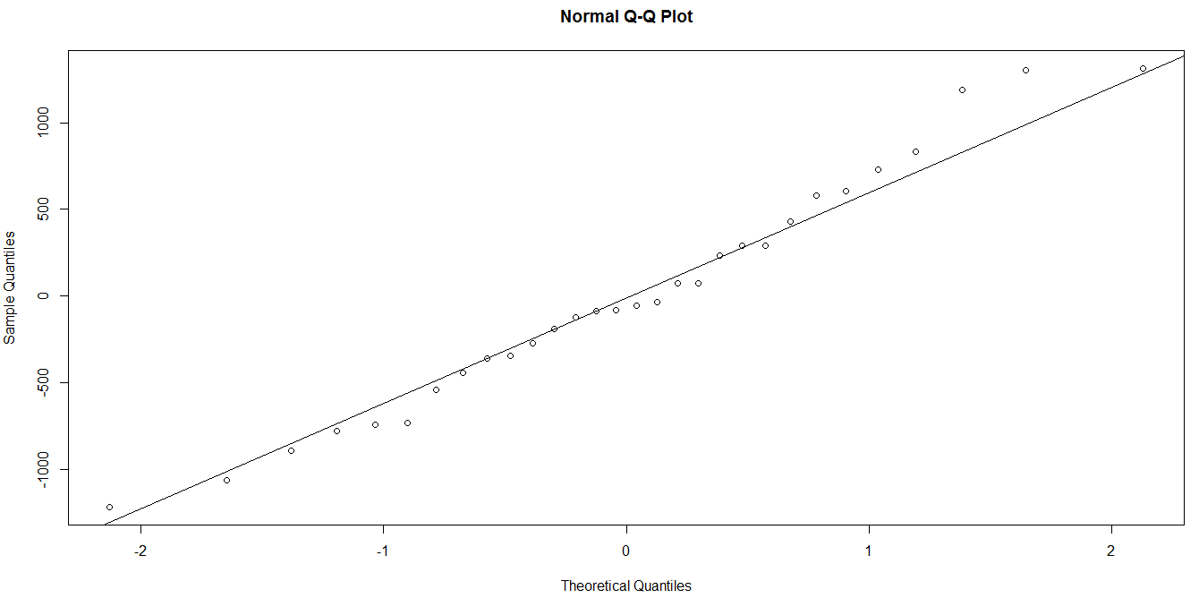
Case 2 : Multiple Regression
또한 잔차가 정규성을 가진다는 가정을 위배하지 않는다는 것을 Q-Q Plot와 Shapiro-Wilk Normality test를 통해서 알 수 있으며 결정계수의 값도 0.8213으로 상대적으로 높은 값이다. 그러므로 이 경우에는 비모수적인 방법을 적용할 필요없이 일반적인 다중회귀모형으로 Price의 값을 예측해도 큰 문제가 되지 않으리라고 생각됨.
Backward Elimination을 수행한 결과 Liter의 양과 Mileage의 값이 Price에게 유의한 영향을 끼치는 것으로 결론내려짐.

Slide 9

Case 2 : Prediction
최종적인 모형을 이용하여 Liter값이 3.8이면서 Mileage의 값이 20000일 경우 Price의 값을 예측한 결과 22730.39로 추정됨을 확인할 수 있었음.

Slide 10
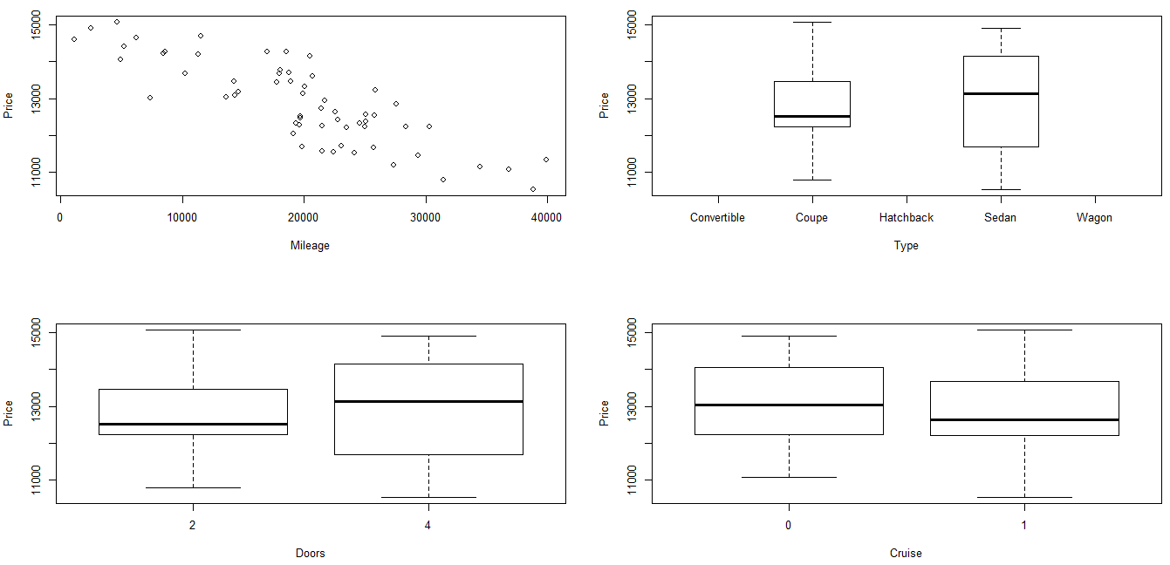
Case 3 : If Model is “Cavalier” …
Mileage가 증가함에 따라 Price의 값은 감소하는 경향이 있음.
Type에 따라서는 Price의 차이가 크지는 않지만 어느 정도 유의한 것으로 보여지지만 Doors와 Cruise의 경우는 그리 큰 차이가 없는 것으로 판단됨.
정확한 결과를 위해 다중회귀분석 실시.

Slide 11
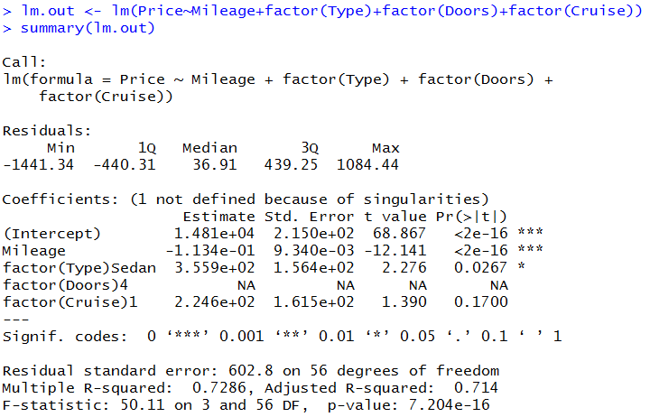
Case 3 : Multiple Regression
Mileage의 값과 Type의 수준에 대해서는 유의한 변화가 존재하는 것으로 나타났지만 나머지 변수들의 경우에는 그렇지 않음. 그러므로 Doors와 Cruise를 제외하기로 결정.
결정계수의 값이 0.7286으로서 상대적으로 큰 값이지만 매우 크다고는 볼 수 없으므로 적합도를 높이기 위해 Semiparametric한 방법인 Spline Regression을 수행해보기로 결정.

Slide 12
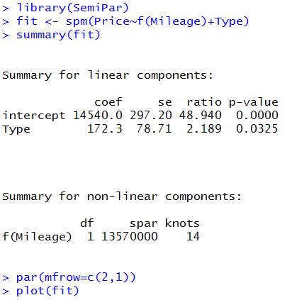
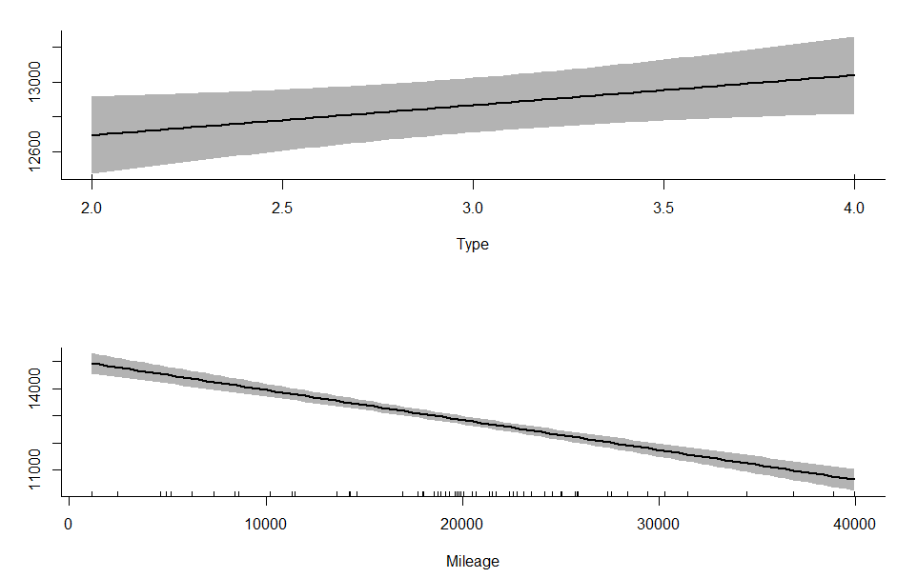
Case 3 : Spline Regression
모형을 적합시켜본 결과 이전 슬라이드에서의 다중회귀모형과 같은 결과를 주고 있음. 대신 적합도는 더 증가할 것으로 기대됨.
최종모형을 이용하여 특정 값에서의 Price의 값을 추정해보기로 함.

Slide 13

Case 3 : Prediction
Type이 Sedan이면서 Mileage의 값이 20000인 경우에 대해 예측을 실시함.
이전 슬라이드의 그래프와 Type에 관한 Price의 Boxplot을 통해 미루어 짐작해 볼 때 Type이 Sedan인 경우의 상대적인 위치는 3.5인 것으로 생각됨. 따라서 위와 같이 코딩을 실시함.
결과적으로 예측된 Price의 값은 12934.59임.
하지만 이 경우에는 다중회귀분석을 통한 모형으로 예측을 실시해도 크게 문제는 되지 않을 것으로 여겨짐.

